Slide 1
总管
BarChart
sort array 作为参数传递给
BarChart draw
Sort
持有对方引用
类似 Manager
更像 client → server (数据处理)

Slide 2
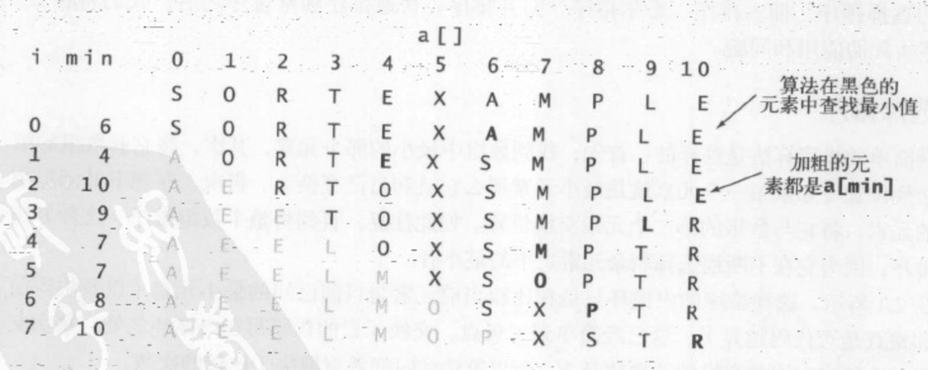
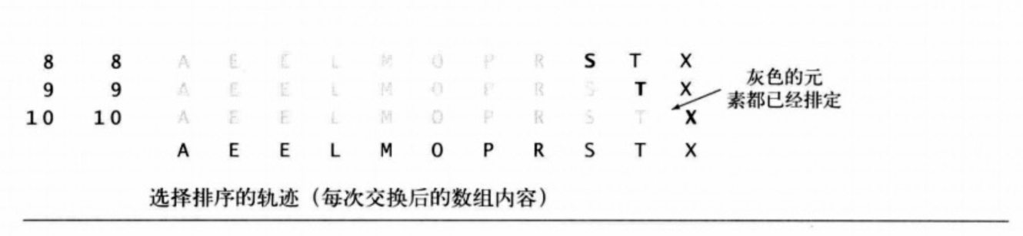
SelectionSort

Slide 3
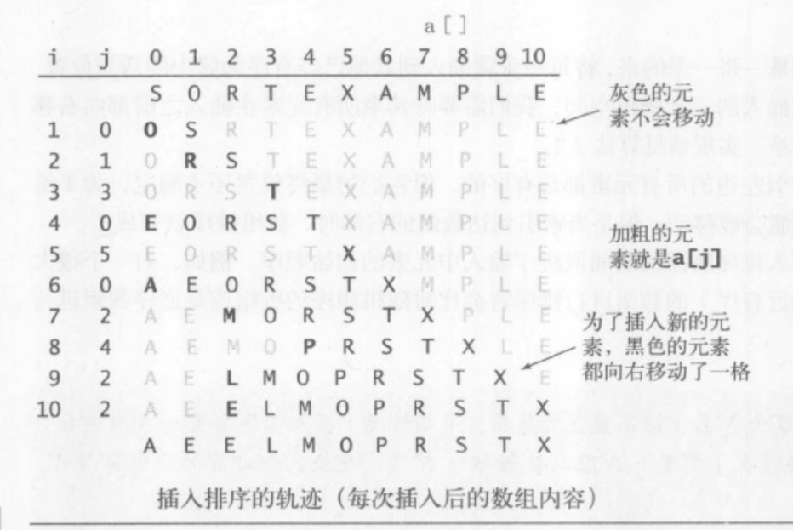
InsertionSort

Slide 4
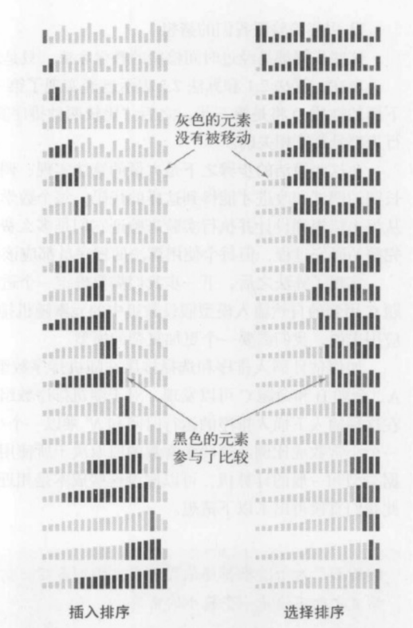
排序不访问索引右侧元素
排序不访问索引左侧元素
插入不移动比索引小的元素

Slide 5
ShellSort
见 JDS7 PPT
JSD7.pptx.ShellSort

Slide 6
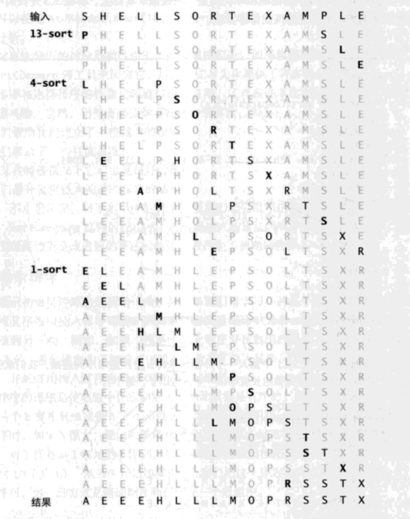
ShellSort

Slide 7
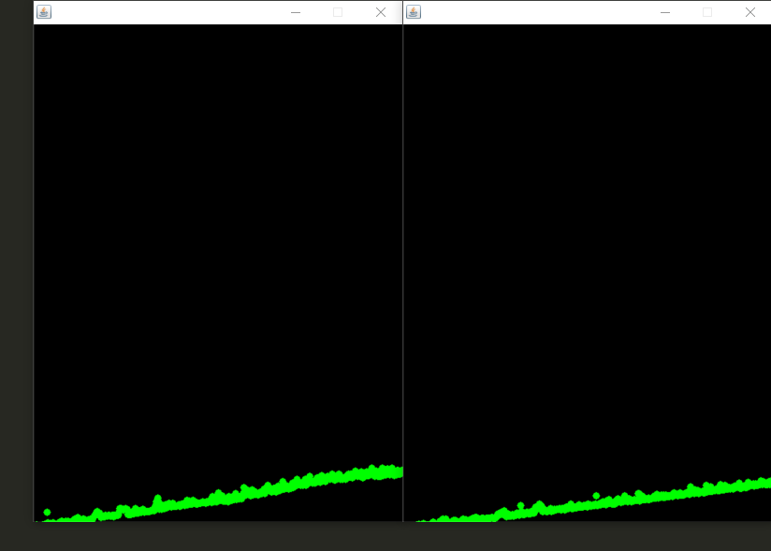
MergeSort
优化前
优化后
t
t
N
N

Slide 8
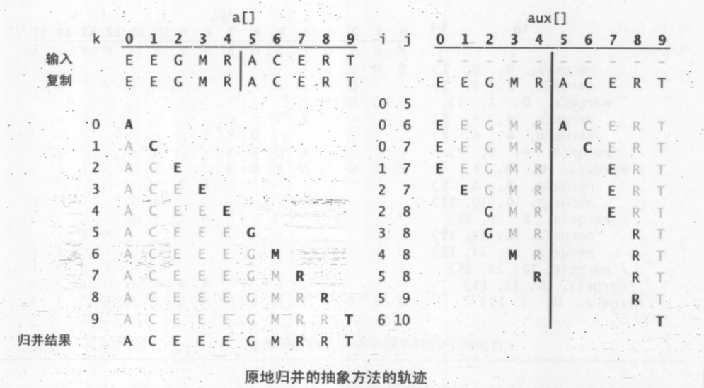
MergeSort
tmpArray 合并过程图

Slide 9
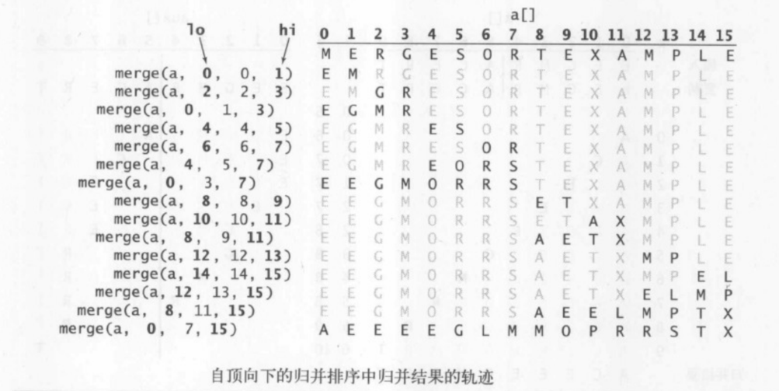
MergeSort
merge 过程图

Slide 10
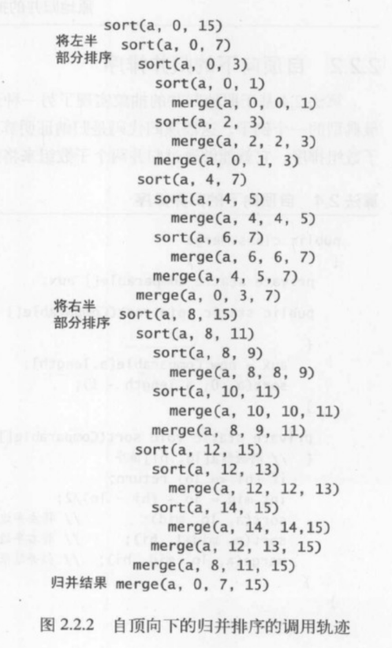
MergeSort
递归层次图

Slide 11
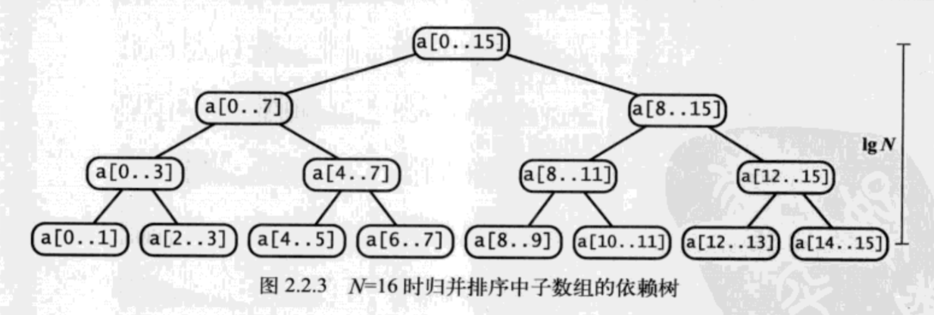
MergeSort
依赖树

Slide 12
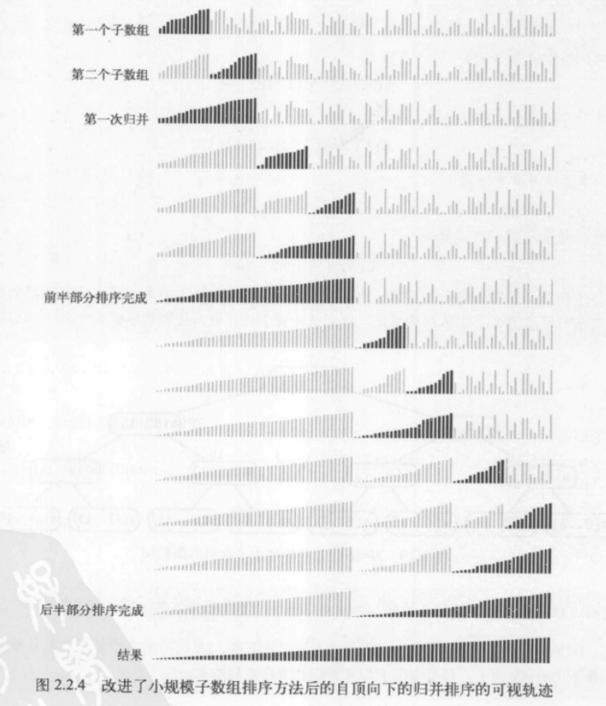
MergeSort
轨迹图

Slide 13
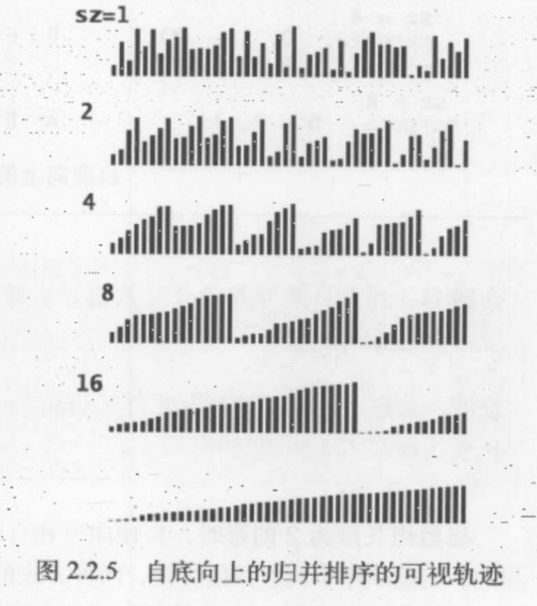
MergeSort
自下而上 轨迹图

Slide 14
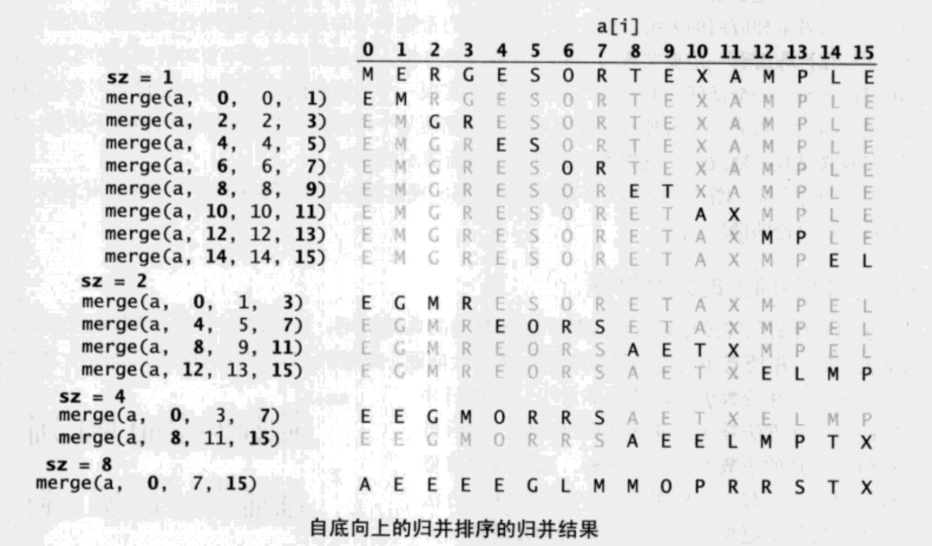
MergeSort
自下而上 merge

Slide 16
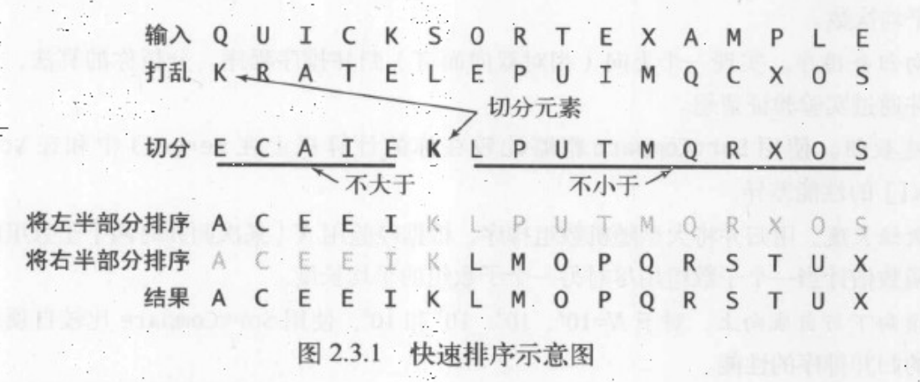
QuickSort
快排思路
a[start]作为pivot

Slide 17
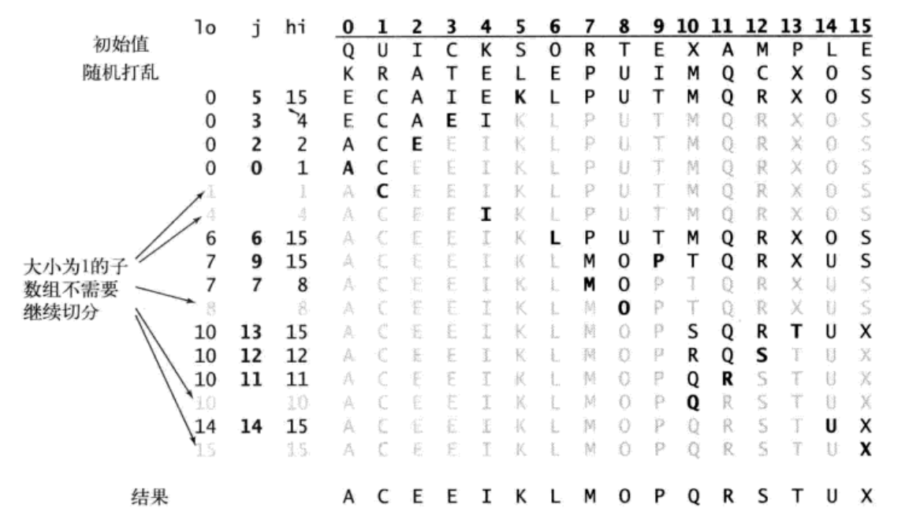
QuickSort
具体递归流程
a[j] 作为 pivot

Slide 18
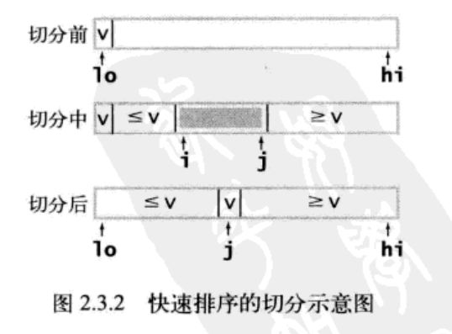
QuickSort
partition 思路

Slide 19
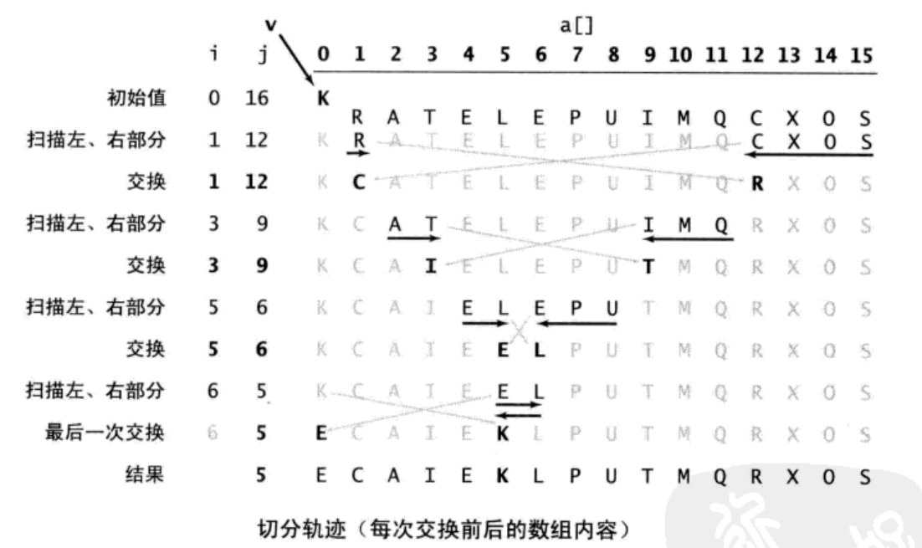
QuickSort
partition 具体过程
K 作为 pivot

Slide 20
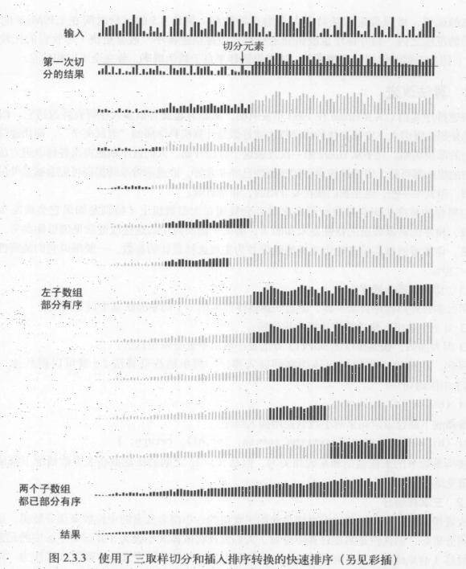
QuickSort
median3 具体过程

Slide 21
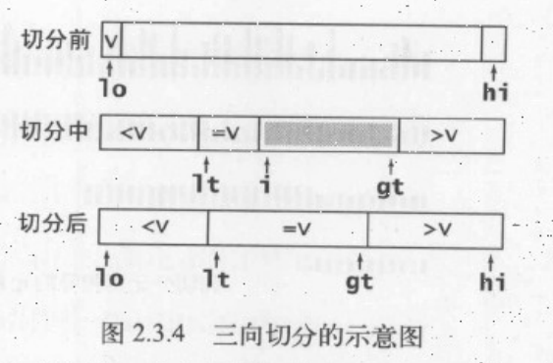
QuickSort
三向切分

Slide 22
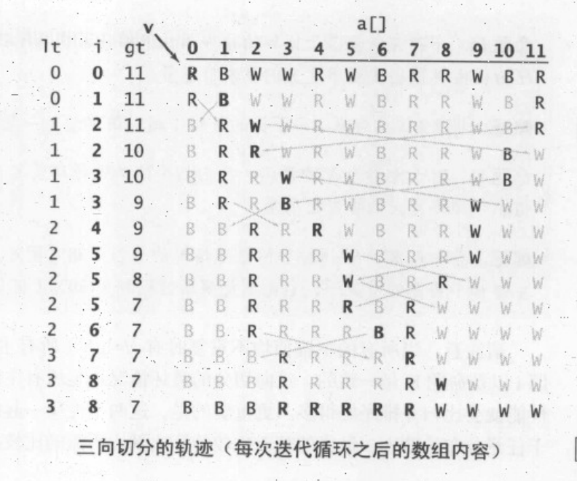
QuickSort
三向切分轨迹图
i > gt break;

Slide 23
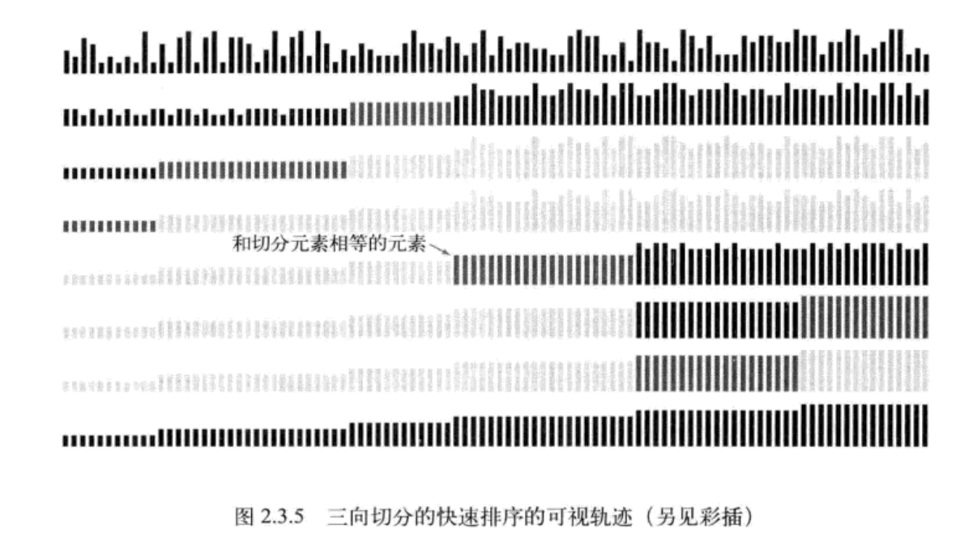
QuickSort
三向切分条状图

Slide 25
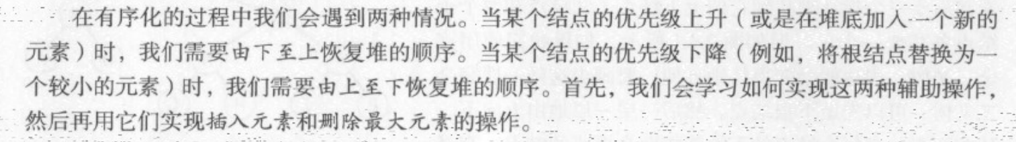
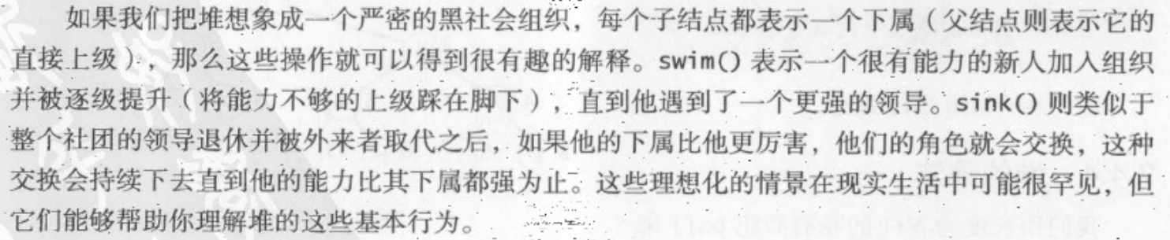
Heap
swim & sink

Slide 26
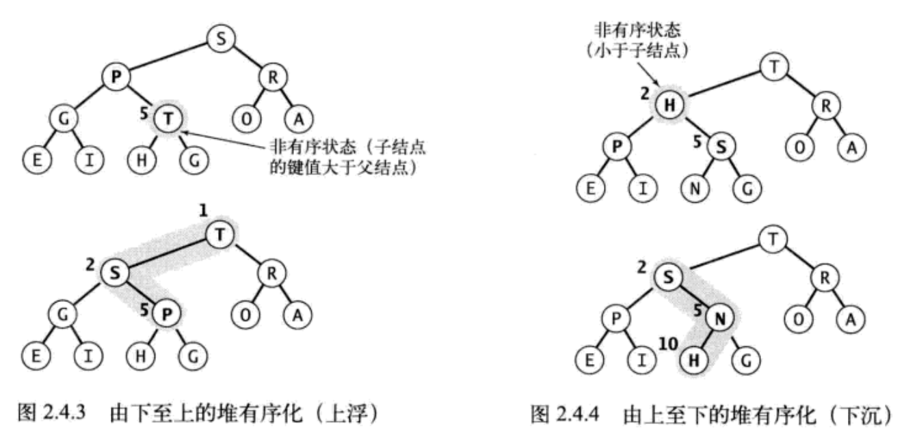
Heap
swim & sink 轨迹

Slide 27
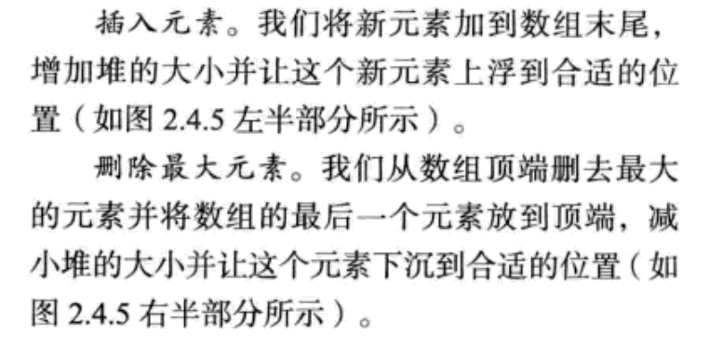
Heap
insert & deleteMax

Slide 28
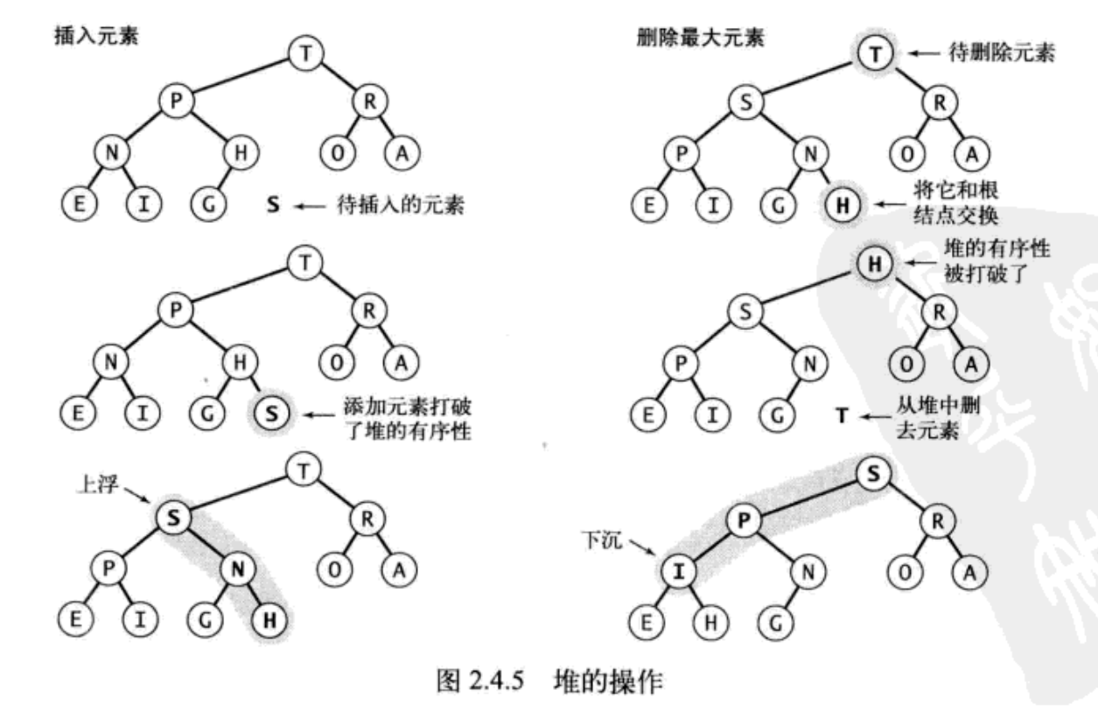
Heap
insert & deleteMax

Slide 29
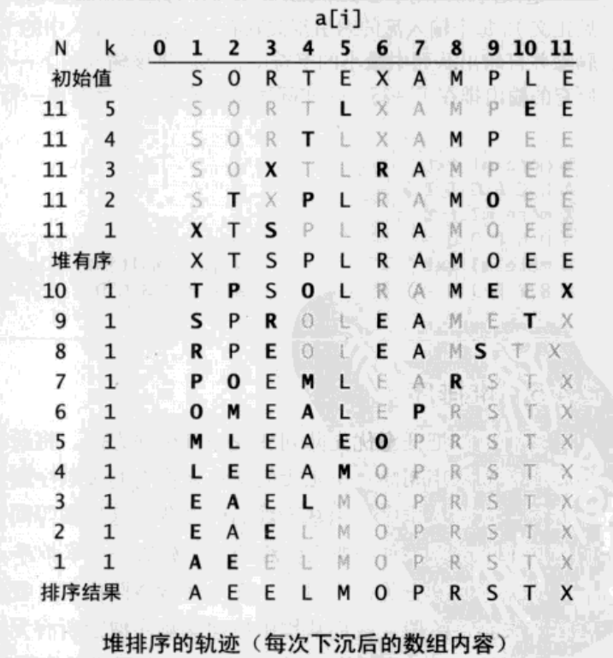
HeapSort
轨迹图

Slide 30
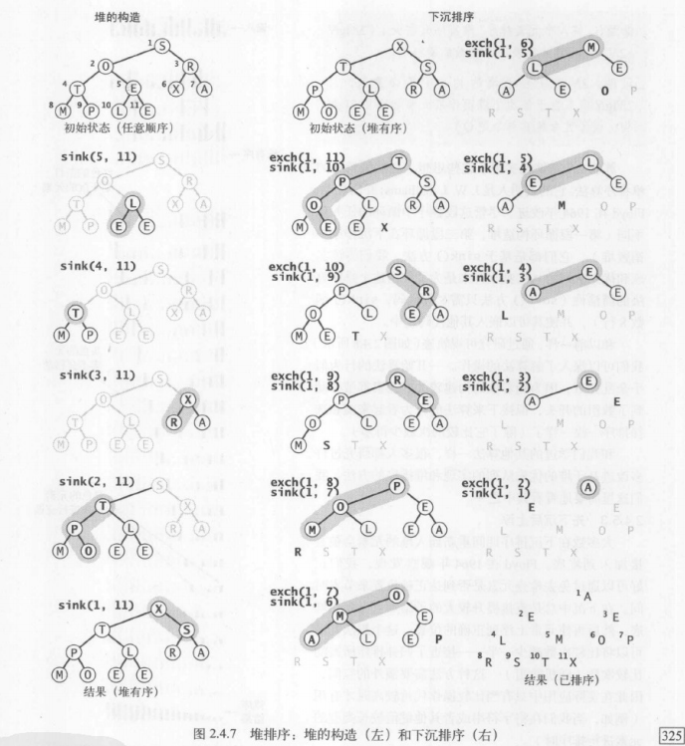
HeapSort
buildHeap & sink

Slide 31
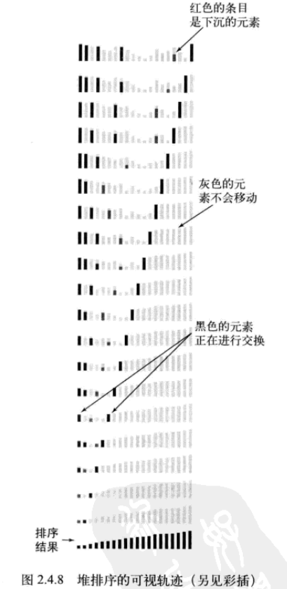
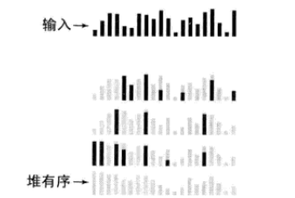
HeapSort
buildHeap & sink 轨迹图

Slide 33
a^3 + b^3 == c^3 + d^3
(a!=b!=c!=d)
CubeSum 立方和
1
2
3
4
5
1
1,1
1,2
1,3
1,4
1,5
2
2,2
2, 3
2,4
2,5
3
3, 3
3,4
3,5
4
矩阵
对称结构
4,4
4,5
5
5,5

Slide 34
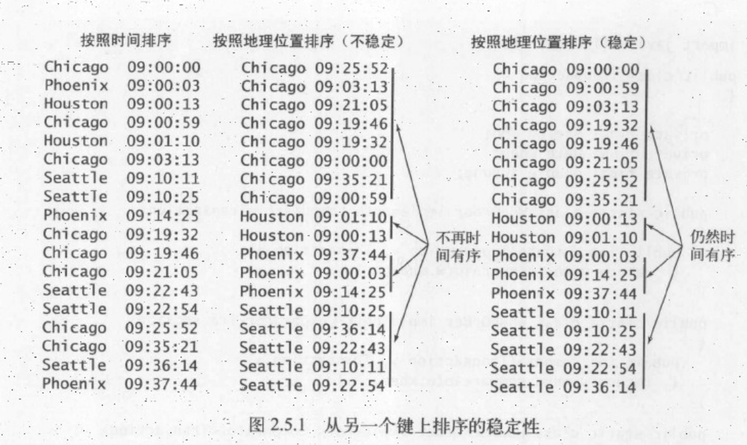
排序稳定性

Slide 35
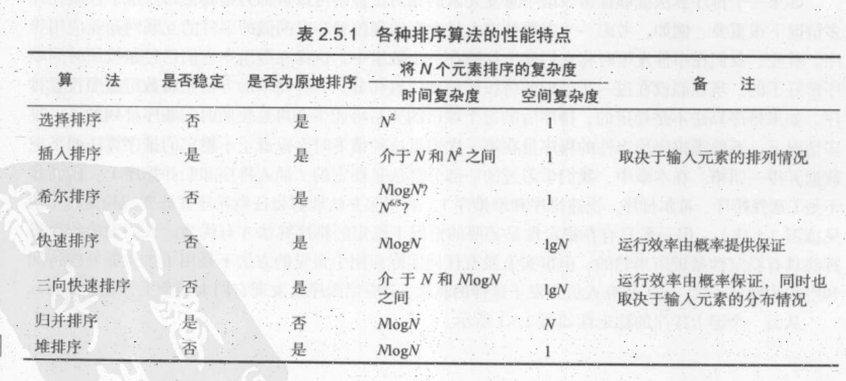
排序稳定性

Slide 37
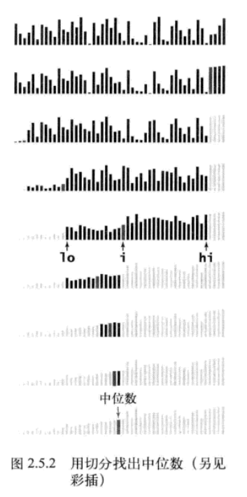
searchK

